Slide 1
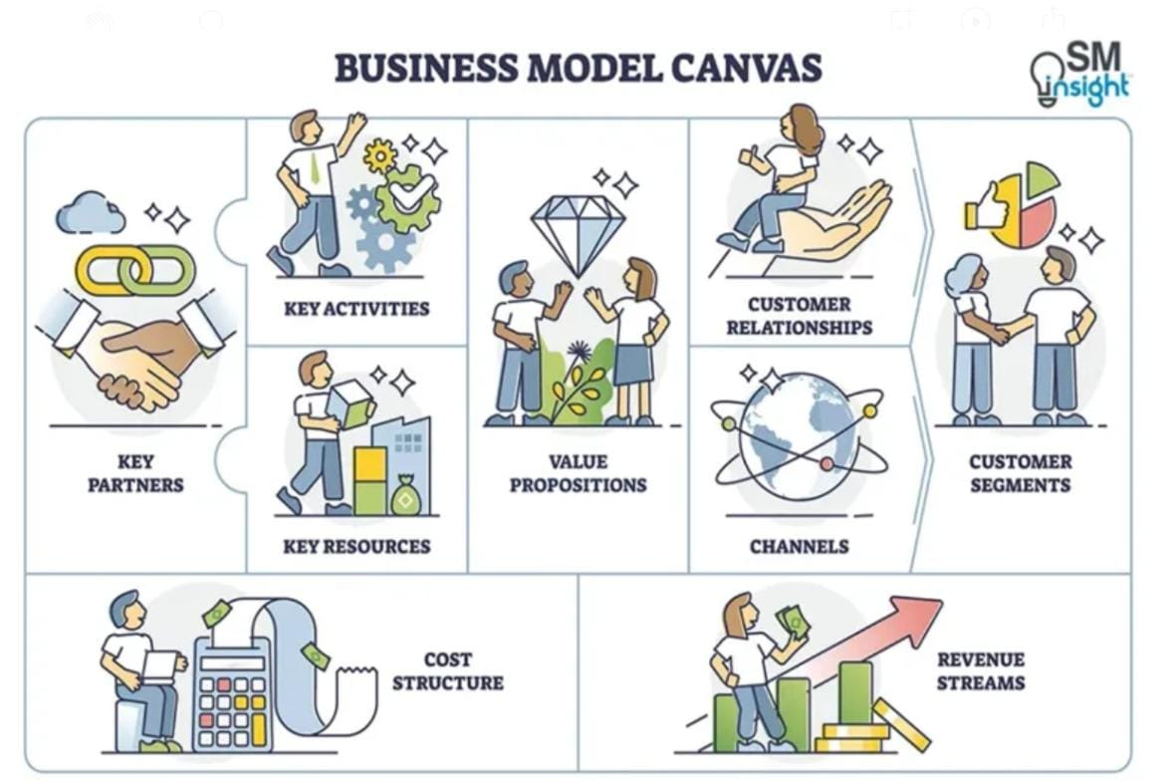

BUSINESS MODEL CANVAS
Memahami • Menyusun • Memvalidasi Model Bisnis

Slide 2
Tujuan Pembelajaran
Menjelaskan konsep dan fungsi Business Model Canvas (BMC).
Memahami 9 elemen BMC dan hubungan antar-elemen.
Menyusun BMC dari sebuah ide bisnis berbasis teknologi.
Membedakan asumsi bisnis dengan evidence hasil validasi.
Mampu melakukan pendekatan bisnis dengan BMC berdasarkan feedback calon pelanggan
Business Model Canvas • Technopreneur • 2

Slide 3
Business Model Canvas?
Kesalahan umum
Pendekatan yang lebih tepat
Pertanyaan bisnis
Punya teknologi/produk
Membuat prototype
Baru mencari pelanggan.
Masalah
pelanggan
kebutuhan
Solusi
prototype
validasi
model bisnis.
Siapa yang membayar?
Apa nilainya?
Bagaimana menjual?
Berapa biaya?
Dari mana pendapatan?
Business Model Canvas • Technopreneur • 3

Slide 4
Apa Itu Business Model Canvas?
Business Model Canvas adalah alat visual untuk menggambarkan bagaimana bisnis menciptakan, menyampaikan, dan memperoleh nilai. BMC membantu melihat model bisnis secara menyeluruh dalam satu halaman, bmc bukan hanya 'produk apa yang dibuat', tetapi 'bagaimana bisnis bekerja'.
Bagaimana sebuah organisasi atau proyek menciptakan nilai, menyampaikan nilai kepada pelanggan, dan memperoleh nilai/pendapatan. BmC membantu menjawab pertanyaan besar dalam bisnis, Siapa yang kita layani? Apa yang kita tawarkan? dan Bagaimana kita menghasilkan uang dan menjalankan bisnisnya?
Create Value → Deliver Value → Capture Value
Business Model Canvas • Technopreneur • 4

Slide 5
9 Elemen Business Model Canvas
Customer Segments
Value Propositions
Channels
Siapa pelanggan?
Nilai/manfaat apa?
Bagaimana menjangkau pelanggan?
Customer Relationships
Revenue Streams
Key Resources
Bagaimana membangun hubungan?
Dari mana pendapatan?
Sumber daya utama?
Key Activities
Key Partnerships
Cost Structure
Aktivitas utama?
Siapa mitra?
Biaya utama?
Business Model Canvas • Technopreneur • 5

Slide 6
BMC Bekerja
SIAPA?
APA?
BAGAIMANA & UANG?
Customer Segments
Customer Relationships
Channels
Value Proposition
Masalah apa yang diselesaikan?
Manfaat apa yang diterima?
Key Resources
Key Activities
Key Partners
Revenue Streams
Cost Structure
Business Model Canvas • Technopreneur • 6

Slide 7
1. Customer Segments
Customer Segments adalah kelompok pelanggan/pengguna yang memiliki kebutuhan atau masalah tertentu.
Jangan terlalu umum: 'masyarakat' biasanya belum cukup spesifik.
Bedakan pengguna (user) dengan pembayar (payer) jika keduanya berbeda.
Gunakan data hasil customer discovery untuk memperkuat segmentasi.
Contoh
Produk: Smart Distance Monitoring
Segmen:
• Gudang
• Industri kecil
• Laboratorium
• Sekolah
Business Model Canvas • Technopreneur • 7

Slide 8
2. Value Propositions
Fitur ≠ Value
Pertanyaan kunci
Fitur: menggunakan ESP32 + sensor.
Value: monitoring jarak otomatis dan real-time yang mengurangi pekerjaan manual.
Masalah apa yang diselesaikan?
Apa manfaat utama?
Mengapa pelanggan memilih kita?
Value Proposition harus relevan bagi customer segment. Keunggulan harus dapat dibuktikan melalui prototype atau validasi.
Business Model Canvas • Technopreneur • 8

Slide 9
3–5. Channels, Customer Relationships, Revenue Streams
Channels
Customer Relationships
Revenue Streams
Cara menjangkau dan menjual:
• Website
• Marketplace
• Media sosial
• Penjualan langsung
• Demo/pameran
Cara memperoleh & mempertahankan pelanggan:
• Konsultasi
• Instalasi
• Training
• Garansi
• Maintenance
Sumber pendapatan:
• Penjualan unit
• Instalasi
• Subscription
• Maintenance
• Customization
Business Model Canvas • Technopreneur • 9

Slide 10
6–9. Key Resources, Activities, Partners, Cost
Elemen | Pertanyaan | Contoh IoT
Key Resources | Apa yang wajib tersedia? | ESP32, sensor, software, teknisi
Key Activities | Apa aktivitas inti? | Rancang, rakit, uji, instalasi
Key Partners | Siapa yang membantu? | Supplier, teknisi, cloud provider
Cost Structure | Biaya utama apa? | Komponen, SDM, server, marketing
Business Model Canvas • Technopreneur • 10

Slide 11
Dari Masalah ke Model Bisnis
1. Temukan masalah
2. Tentukan customer
3. Validasi kebutuhan
4. Rumuskan value
5. Buat prototype
6. Susun BMC
7. Validasi pasar
8. Revisi BMC
BMC adalah hipotesis yang harus diuji, bukan dokumen yang langsung dianggap benar.
Business Model Canvas • Technopreneur • 12

Slide 12
Contoh Menentukan Customer Segment
Observasi: petugas gudang melakukan pengecekan jarak/posisi secara manual.
Wawancara: petugas mengeluhkan waktu monitoring dan risiko human error.
Hipotesis awal: gudang adalah customer segment.
Validasi: wawancarai beberapa pengelola gudang/industri kecil.
Keputusan: pilih segmen yang paling kuat kebutuhannya dan memiliki kemampuan membayar.
Output
Pengelola gudang skala kecil–menengah yang membutuhkan monitoring posisi/jarak secara berkala.'
Business Model Canvas • Technopreneur • 13

Slide 13
Contoh Menyusun Value Proposition
Fakta/masalah | Solusi | Value
Monitoring manual | Sensor + ESP32 | Monitoring otomatis
Sulit mengetahui kondisi real-time | Wi-Fi + dashboard | Informasi real-time
Waktu petugas terbatas | Notifikasi | Mengurangi pengecekan manual
Value Proposition
Monitoring jarak otomatis dan real-time untuk membantu pengelola gudang mengurangi pengecekan manual.'
Business Model Canvas • Technopreneur • 14

Slide 14
Contoh Menentukan Revenue Stream
Pertanyaan validasi
Harga perangkat: misalnya Rp1.500.000/unit.
Jasa instalasi: misalnya Rp300.000/lokasi.
Maintenance: misalnya Rp500.000/tahun.
Subscription dashboard: misalnya Rp100.000/bulan.
Angka tersebut adalah asumsi awal dan harus divalidasi dengan biaya dan willingness to pay.
Apakah pelanggan bersedia membayar?
Berapa harga yang dianggap wajar?
Apakah pendapatan cukup menutup biaya?
Business Model Canvas • Technopreneur • 15

Slide 15
Contoh Proses 4 — Menentukan Cost Structure
Data biaya → HPP → harga jual → margin → BEP
Komponen biaya | Contoh | Jenis
ESP32 + sensor | Rp350.000 | Variabel/unit
Casing & wiring | Rp100.000 | Variabel/unit
Tenaga kerja | Rp200.000 | Variabel/unit
Server/internet | Rp100.000/bulan | Operasional
Marketing | Rp500.000/bulan | Operasional
Lanjutan
Business Model Canvas • Technopreneur • 16

Slide 16
Contoh BMC Lengkap — Smart Distance Monitoring
Elemen | Isi
Customer Segments | Gudang, industri kecil, laboratorium, sekolah
Value Propositions | Monitoring jarak otomatis, real-time, mengurangi monitoring manual
Channels | Website, marketplace, media sosial, direct sales
Customer Relationships | Instalasi, training, support, maintenance
Revenue Streams | Penjualan alat, instalasi, maintenance, subscription
Key Resources | ESP32, sensor, software, server, teknisi
Key Activities | Pengembangan, produksi, testing, instalasi
Key Partners | Supplier komponen, teknisi, cloud provider
Cost Structure | Komponen, tenaga kerja, server, pemasaran, transportasi
Business Model Canvas • Technopreneur • 17

Slide 17
Menguji Apakah BMC Masuk Akal
Customer
Value
Business
Apakah benar mereka mengalami masalah?
Apakah mereka mau menggunakan?
Apakah solusi benar-benar menyelesaikan masalah?
Apakah lebih baik dari alternatif?
Apakah pelanggan mau membayar?
Apakah pendapatan menutup biaya?
Business Model Canvas • Technopreneur • 18

Slide 18
BMC: Asumsi vs Evidence
Semakin banyak asumsi penting yang telah dibuktikan, semakin kuat BMC.
Pernyataan | Status | Evidence yang dibutuhkan
'Gudang membutuhkan produk kami' | Asumsi | Wawancara/survei
'Pelanggan mau membayar Rp1,5 juta' | Asumsi | Price test / interview
'Prototype menghemat waktu' | Asumsi | Pengujian sebelum-sesudah
'Dashboard mudah digunakan' | Asumsi | User testing
Business Model Canvas • Technopreneur • 19

Slide 19
Validasi BMC dengan Customer Discovery
Hipotesis
Wawancara
Prototype
Feedback
Keputusan
Siapa pelanggan? Apa masalahnya?
Tanyakan pengalaman, bukan hanya opini.
Berikan solusi untuk dicoba.
Catat keberatan, kebutuhan, dan manfaat.
Pertahankan, ubah, atau hapus asumsi.
Business Model Canvas • Technopreneur • 20

Slide 20
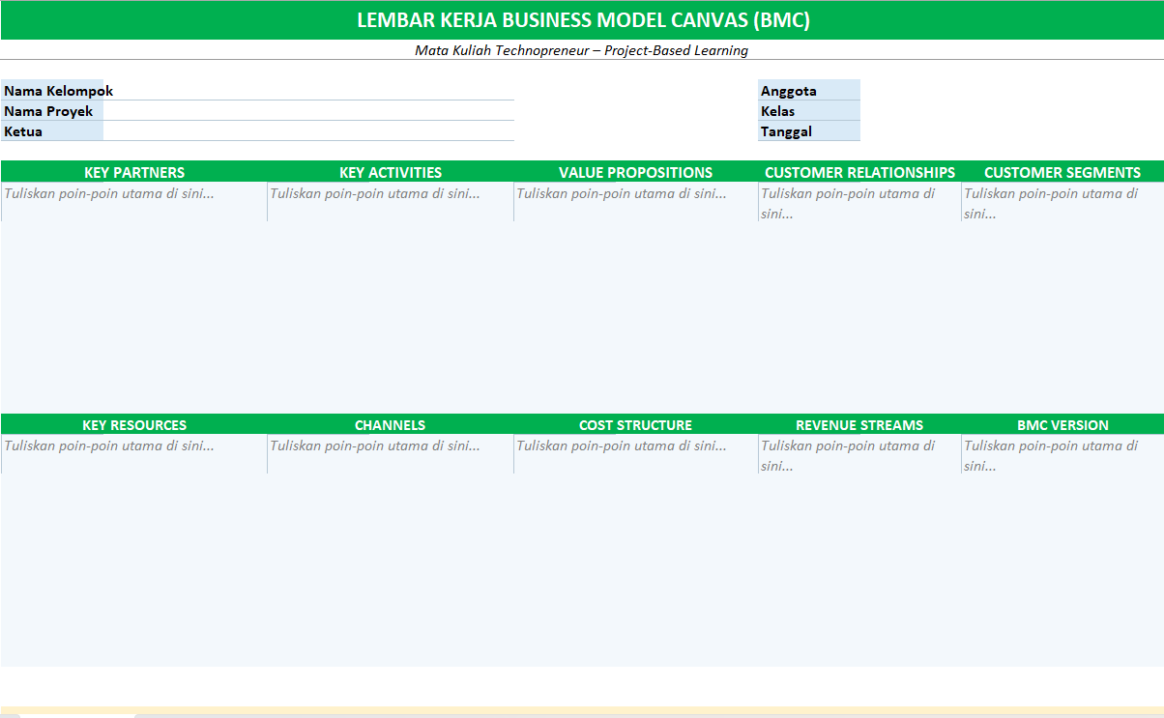
Template Kerja BMC Mahasiswa

Slide 21
Studi Kasus: Teknologi dan bisnis
Kasus
Tim mahasiswa menemukan sebuah usaha atau bisnis sewa kendaraan dilakukan secara manual. Dimana Admin hanya mencatat keluar masuk kendaraan disetiap harinya.
Tim mengusulkan untuk memanfaatkan teknologi sebagai Solusi untuk menjawab ata mewujudkan tujuan.
Tujuan: Menigkatkan pelanggan, jangkauan bisnis dan layanan.
Business Model Canvas • Technopreneur • 11

Slide 22
Rubrik Penilaian BMC
Aspek | 1 – Kurang | 2 – Cukup | 3 – Baik | 4 – Sangat Baik
Customer Segment | Tidak jelas | Umum | Spesifik | Spesifik + evidence
Value Proposition | Tidak relevan | Manfaat kurang jelas | Jelas | Kuat + terbukti
Revenue & Cost | Tidak realistis | Sebagian | Cukup realistis | Terukur & konsisten
Konsistensi BMC | Tidak terhubung | Banyak gap | Sebagian besar konsisten | Saling mendukung
Validasi | Tidak ada | Terbatas | Ada evidence | Evidence kuat + iterasi
Business Model Canvas • Technopreneur • 23

Slide 23
BMC Proyek Technopreneur
Teknologi yang baik belum tentu menjadi bisnis yang baik.
Technopreneur harus menghubungkan problem, customer, technology, market, dan economics.
Problem
Identification
Customer
Discovery
Value
Proposition
Prototype /
MVP
BMC
Market
Validation
Financial
Analysis
Pitching
Business Model Canvas • Technopreneur • 24

Slide 24
Simpulan
Business Model Canvas adalah peta cara bisnis menciptakan, menyampaikan, dan memperoleh nilai, BMC berisi hipotesis yang harus divalidasi dengan pelanggan, dengan 9 elemen harus saling konsisten, BMC salah satu model yang dapat digunakan dalam melakukan evaluasi technopreneur dalam proses berdasarkan eviden
Value Proposition adalah inti dari solusi yang ditawarkan.
Prototype sebagai bukti untuk membuktikan solusi dapat digunakan dan validasi pasar salah cara untuk membuktikan solusi dibutuhkan.

Slide 25
Studi Kasus Kelompok
Dengan model bisnis canvas lakukan pendekatan untuk melakukan revisi/analisi akan rencana proyek teknopreneur yang telah anda dan tim diskusikan, namun selesaikan terlebih dahulu isian dari kertas kerja sebulum mengerjakan BMC.
Dalam laporan hasil analisis/evaluasi/revisi akan diunggah formatnya di lms.
Hasil dipaparkan pada pertemuan minggu depan.
Hasil di unggah pada lms,
siapkan materi untuk pemaparan
Business Model Canvas • Technopreneur • 21

Slide 26
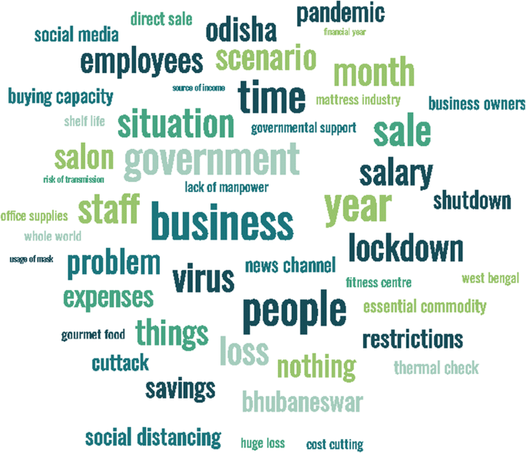
Terimakasih…

